Slide 1

VAlokuituverkot
Kai Myllyniemi, VAMIA 2023

Slide 2
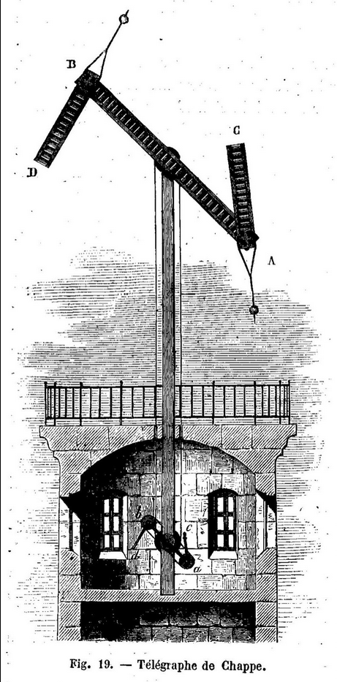
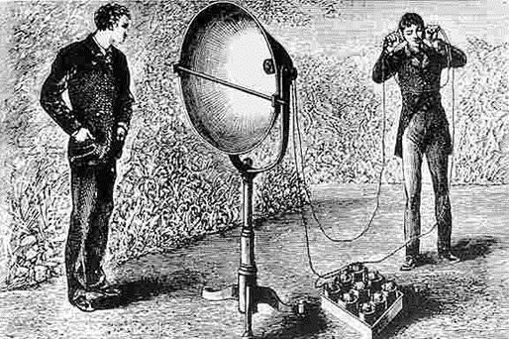
Historia
Ranskalainen insinööri Claude Chappe keksi ”optisen lennättimen” 1790-luvulla
Alexander Graham Bell esitteli keksintönsä ”Photophone” 1880
Notes:
Bellin laite siirsi ääniaaltoja valonsäteellä. laitteet sisälsivät värähtelevät lähettävät ja vastaanottavat peilit,
periaatteeltaan samantyyppinen ratkaisu kuin elektroniseen tiedonsiirrolla tapahtuva puhelinliikenne. tämän keksinnön oivaltamisesta voidaan ajatella nykyaikaisenkin valokuitutekniikan ja ajatuksen alkavan

Slide 3
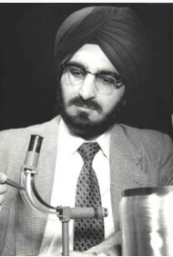
Nykyaikaisen valokuidun alkuvaiheet
1956 Narinder Singh Kapany (1926-2020) loi termin ”kuituoptiikka”.
Optisia kuituja ei siihen saakka käytetty viestintävälineenä, vaan kuituja käytettiin lähinnä lääketieteellisissä tarkoituksissa ihmiskehon kuvantamisessa.
Notes:
1960 lasiytimisten valokuitujen vaimennus oli 1dB/m jolloin ne soveltuivat lääketieteellisiin vain sovelluksiin, mutta eivät ääni tai data käyttöön

Slide 4
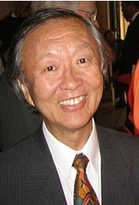
Nykyaikaisen valokuidun alkuvaiheet
1966 Charles K. Kao työryhmineen julkaisi tutkimuksen, jossa hän osoitti, että lasi viestintävälineenä pystyisi kuljettamaan tietoa valon avulla pitkiäkin matkoja.
Hän totesi, että signaalihäviöt lasikuidussa eivät johtuneet lasin luontaisista puutteista vaan ainoastaan kuidun valmistuksessa ja niiden prosessien heikkoudesta.
Notes:
Parannetut valmistusprosessit voisivat alentaa vaimennusta jopa 20dB/km ja voisivat kuljettaa jopa 200 000 puhelinkanavaa yhdessä kuidussa. Tämä huomio herätti kilpailun optisten kuitujen signaalihäviön alarajan löytämiseksi

Slide 5
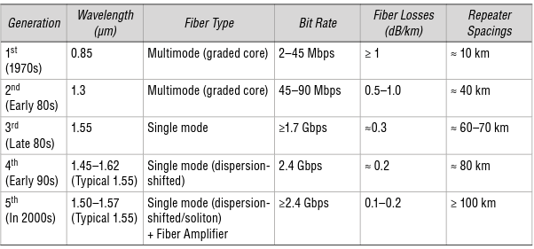
Virstanpylväät
Valokuitujen kehitys jaetaan yleisesti viiteen kehityksen/sukupolven jaksoon
Notes:
, Kuvassa esitetään valokuitutekniikan kehittymistä 1970 luvun alusta 2000-luvulle

Slide 6
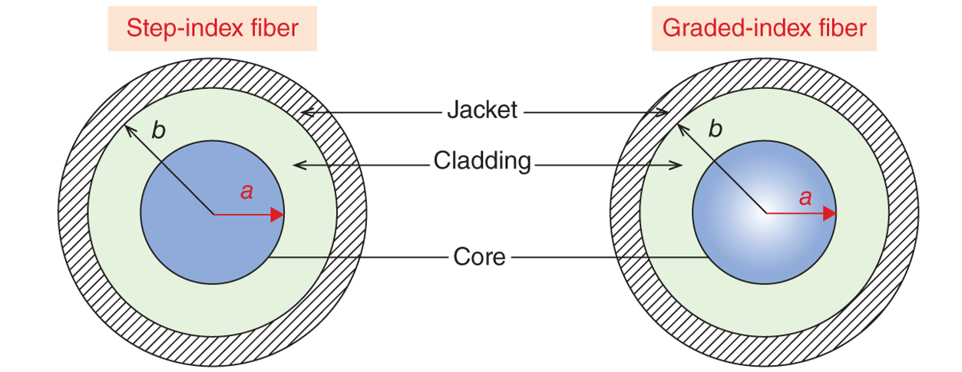
Optiset kuidut perusteet
Kuitukaapelin ydin (core) on korkeamman taitekertoimen omaava materiaalia verrattuna kuitua ympäröivään vaippaan (cladding).
Notes:
Kun valonsäde pysyy sisäisesti heijastuneena, se voi matkata pitkiä etäisyyksiä kuitukaapelin läpi ilman merkittävää valon menetystä. Tämä tekee kuitukaapeleista erinomaisia tietoliikenteen siirtovälineitä pitkille etäisyyksille

Slide 7
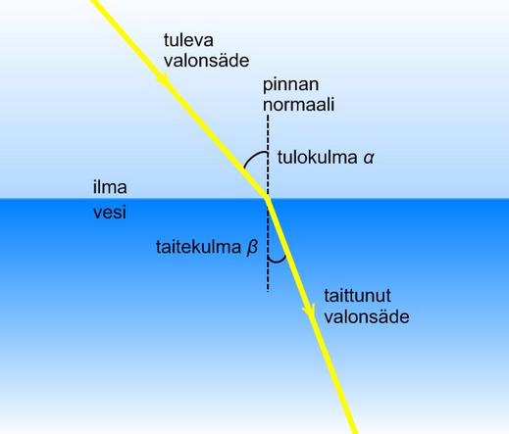
Optiset kuidut perusteet
Valon kulku optisessa siirtotiessä noudattaa Snellin lakia. Snellin laki on fysiikan peruslaki, joka liittyy valon taittumiseen rajapinnassa kahden eri aineen välillä.
https://peda.net/sastamala/peruskoulut/mouhijarven-yhteiskoulu/ol/oppiaineet/fysiikka/leena/fysiikka-7-d-2015/efysiikka-7/taittuminen
Notes:
Laki on nimetty hollantilaisen matemaatikon Willebrord Snellin mukaan
Voidaan verrata esimerkiksi ilman ja veden taittumista

Slide 8
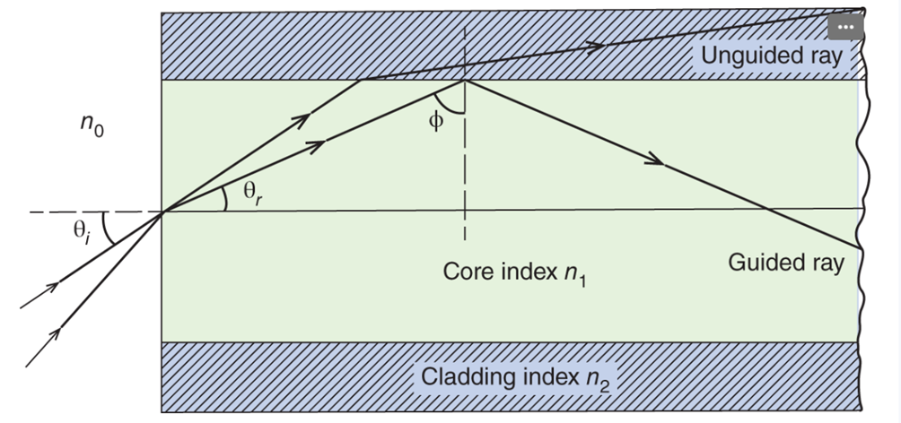
Optiset kuidut perusteet
Snellin laki.
          n₁⋅sin(θ₁) =n₂⋅sin(θ₂)
• n1 on ensimmäisen aineen taitekerroin (taittumiskerroin).
• θ1 on lähestyvän valonsäteen kulma ensimmäisen aineen rajapinnan normaalin suhteen.
• n2 on toisen aineen taitekerroin.
• θ2 on taittuvan valonsäteen kulma toisen aineen rajapinnan normaalin suhteen.
Notes:
Taitekerroin kuvaa aineen kykyä taittaa valoa. Snellin laki selittää, miten valonsäde taittuu siirtyessään ilmasta tai yhdestä aineesta toiseen, kuten esimerkiksi lasiin tai veteen. Valonsäde taipuu eri kulmassa, kun se siirtyy toiseen aineeseen, ja tämä ilmiö on keskeinen esimerkiksi linssien ja prismojen toiminnassa.

Slide 9
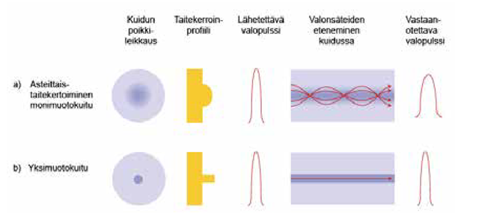
  Kuitujen perustyypit
Asteittais-taitekertoiminen monimuotokuitu
Yksimuotokuitu
Notes:
Valo etenee valokuidun ytimessä riippuen kyseessä olevan kuidun taitekerroinprofiilista. Tämän perusteella voidaan kuidut määritellä karkeasti kahteen eri luokkaan.

Slide 10
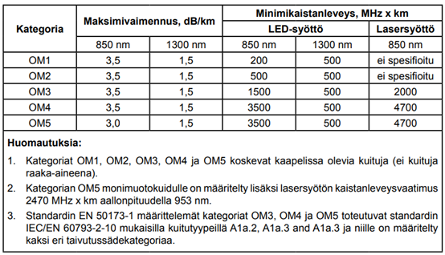
    Astettais-taitekertoiminen monimuotokuitu
• Kategoria OM3, 50/125 μm (IEC/EN 60793-2-10, A1-OM3)
• Kategoria OM4, 50/125 μm (IEC/EN 60793-2-10, A1-OM4)
• Kategoria OM5, 50/125 μm (IEC/EN 60793-2-10, A1-OM5)
Notes:
Monimuoto kuitukaapeleita käytetään nykyään pääsääntöisesti toimitilakiinteistöissä, datakeskuksien yleiskaapelointeina ja teollisuusrakennuksissa sisäisessä verkossa. standardeissa EN 50173-1 ja ISO/IEC 11801 on määritelty seuraavat monimuotokuidut
Vanhoissa rakennuksissa ja toimistoissa saattaa esiintyä vielä OM1 62,5 μm/125 μm ja OM2 50/125 μm kaapeleita, jotka eivät enää täytä nykyään vaadittuja standardeja. OM1 tai OM2 monimuotokuituja voidaan kuitenkin joissain perus-telluissa tapauksissa käyttää, vaikkakin näiden kuitujen käyttöä tuleekin välttää

Slide 11
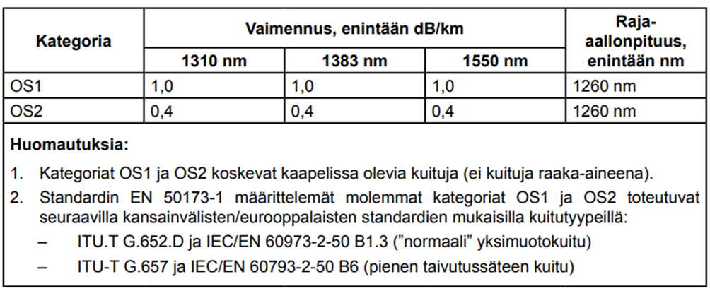
    Yksimuotokuidut
Yksimuotokuidut ovat yleiskaapelointistandardissa EN 50173-1 jaettu kahteen kategoriaan: OS1 ja OS2. Erona on kuidun vaimennusta koskevat vaatimukset.
OS2 Kolme standardia
Yksimuotokuitu (SM)ITU-T G.652.D:
Taivutussietoinen yksimuotokuitu (SM) ITU-T G.657:
Alhaisen dispersion yksimuotokuidut (NZDS) ITU-T G.655 ja ITU-T G.656:
Notes:
Yksimuotokuitu (SM)ITU-T G.652.D:
Pääasiallisesti käytetty kuitutyyppi jo noin 20 vuotta
Suomessa vakiintunut merkintä, SM=SingleMode
Soveltuun yleisestiottaen kaikkeen kuiturakentamiseen, myös DWDM CWDM
Taivutussietoinen yksimuotokuitu (SM) ITU-T G.657:
Tarkoitettu lähinnä liityntäverkko- ja sisäasennuksiin
hyvät vaimennusominaisuudet hyvin taivutusta kestävä, 4 eri taivutus ominaisuus luokkaa
Alhaisen dispersion yksimuotokuidut (NZDS) ITU-T G.655 ja ITU-T G.656:
Sopivat erityisesti (DWDM)
Suuret nopeudet, pitkät etäisyydet ja DWDM-käyttö
Optimoitu aallonpituuksille 1530…1565 nm (ITU-T G.655) taI 1460…1625 nm (ITU-T G.656

Slide 12
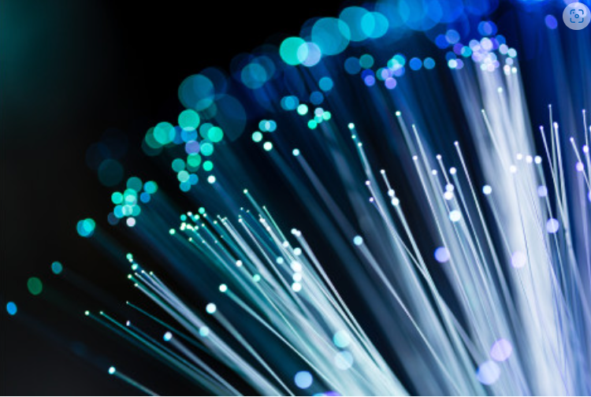
    Valokuitukaapelit
Valokuitukaapeli rakentuu erilaisista suojarakenteista, ensiö- ja toisiopäällysteistä. Kuitukaapelin käyttötarkoituksen mukaan.
Kuitukaapelin on kestettävä varastoinnin, asennuksen ja käytön aikaiset rasitukset. Fyysisen kaapelin on suunniteltu kestävän ainakin 30 v. ja kaapelin täytyy säilyttää elinkaarensa aikana myös siirto ominaisuutensa

Slide 13
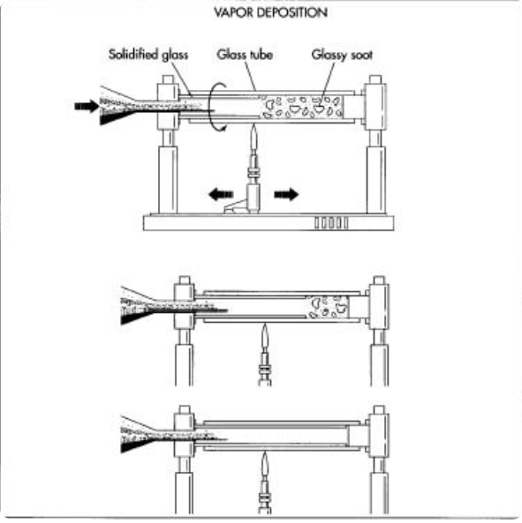
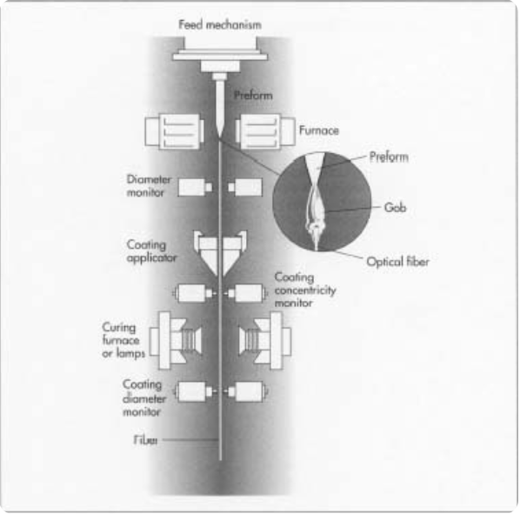
    Valokuitukaapelit
Sekä valokuidun ydin että kuori on valmistettu erittäin puhdistetusta piidioksidilasista.
Optinen kuitu valmistetaan piidioksidista kahdella menetelmällä.
Upokasmenetelmä, jossa jauhemaista piidioksidia sulatetaan, tuottaa rasvaisempia monimuotokuituja
Höyrypinnoitusprosessi, joka luo kiinteän ytimen, ja vaipan, joka sitten kuumennetaan ja työstetään ohuemmaksi yksimuotokuiduksi
http://www.madehow.com/Volume-1/Optical-Fiber.html

Slide 14
    Valokuitukaapelit
Optinen kuitu suojataan heti valmistuksen yhteydessä ensiöpäällysteellä, yleensä akrylaattimuovilla.
Ensiöpäällysteen tarkoitus on ensisijaisesti suojata valmistettua kuitua naarmuilta ja lialta.
Ensiöpäällyste myös värjätään tässä vaiheessa, jotta kuitujen tunnistaminen olisi myöhemmässä vaiheessa helpompaa.

Slide 15
    Valokuitukaapelit
Valokaapelit voidaan jakaa karkeasti kahteen pääluokkaan. Maahan asennettavat kaapelit ja sisätiloihin asennettavat kaapelit.
Maakaapelit:
• suoraan maahan asennettavat kaapelit
• kanavakaapelit ja mikrokanavakaapelit
• ilmakaapelit
• vesistökaapelit

Slide 16
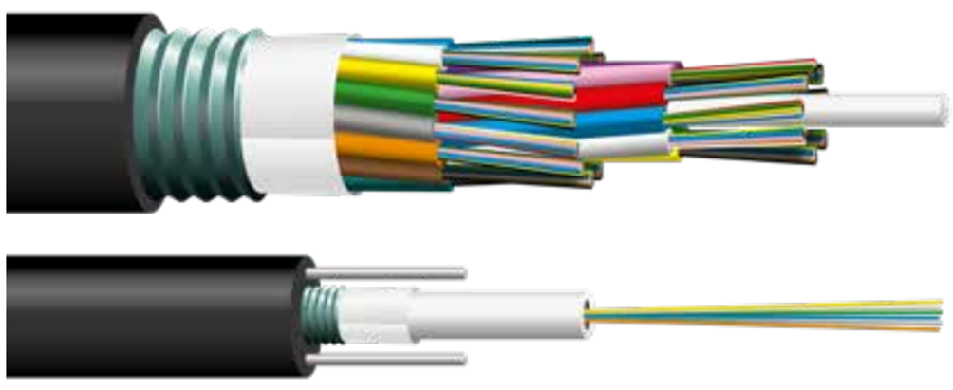
    Maakaapelit
Yleisesti maahan asennettavat kaapelit ovat rakenteeltaan hyvin maahan kaivuuta tai auraamista kestäviä kaapeleita.
Lujuus saavutetaan sopivilla kaapelin vaipparakenteilla, esim. keskiputkirakenne, poimutettu teräsnauhakerros ja teräslankaiset vetoelementit. (esim. FYOVD2PMU)

Slide 17
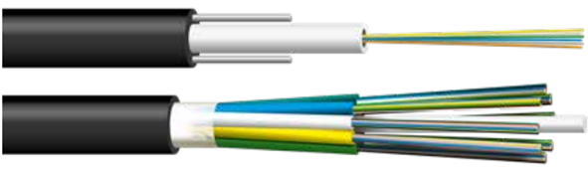
    Kanavakaapelit
Kanavaan- tai muuhun maanalaiseen putkitukseen asennettavat kaapelityypit ovat pääsääntöisesti ilman metallivahvikkeita.
Kerratuissa ja urarunkorakenteisissa kaapeleissa vetoelementit ovat yleensä metallittomia ja kaapelisydämen keskellä on tyypillisesti lasikuidulla vahvistetusta muovista valmistettu vahvike
Notes:
lisäksi usein vaipan ja sydämen väliin asennetaan aramidikuitukerros tai lasikuitunauhoja. Kanavakaapelit eivät joudu kovalle mekaaniselle rasitukselle, esim kivien tms. painaumille (esim FZOHBMU-SD-) Kuvassa 8 esimerkkinä kanavakaapeleista.

Slide 18
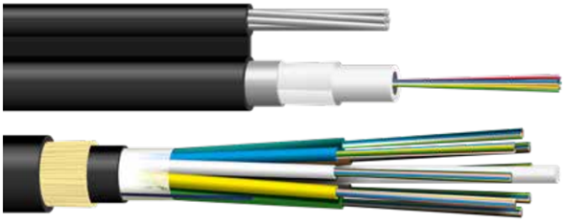
    Ilmakaapelit
Ilmakaapeleissa vetoelementtinä toimii perinteisesti kannatinköysi. Se on sinkitystä teräslangasta valmistettu vaijeri.
Esimerkkinä FYOHBMUK tai FYOMUK (K=”killu”), molemmat kaapelit ovat ns. 8-rakenteisia, kaapelin nimitys tulee kaapelin ulkomuodosta.
Nykyään käytetään myös itsekantavaa metallitonta kuitukaapelia ADDS (All Dielectrig Self Supporting), joka kestää 50–100 m pylväsvälin.

Slide 19
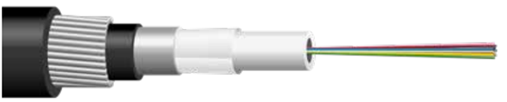
    Vesistökaapelit
Vesistökaapelit ovat rakenteeltaan hyvin vedeltä ja veden paineelta suojattuja, vaikka vikatapauksissa vettä pyrkisikin kaapelirakenteen sisälle.
Vesitiiviysrakenteet eli paisuva-aineiset rakenteet, nauhat ja langat ovatkin syrjäyttäneet vanhat geeli ja rasva täytteiset kaapelit.
Notes:
Pyörölanka-armeerattu vesistökaapeli

Slide 20
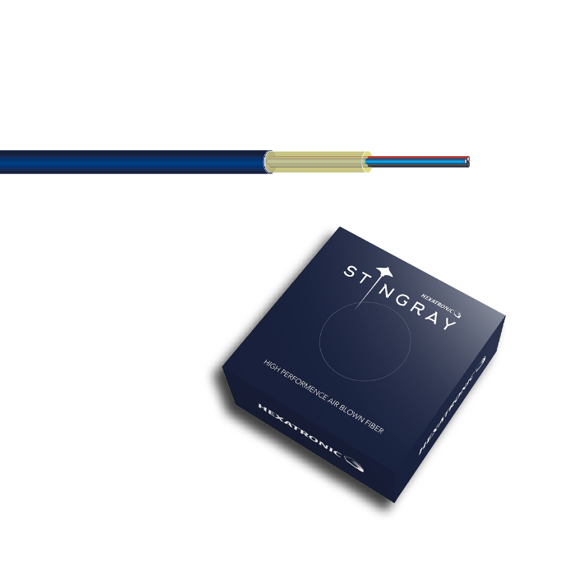
    Mikrokanavakaapelit
Mikrokanavakaapelit ovat tarkoitettu puhallettavaksi niille tarkoitettuihin ja mitoitettuihin mikrokanavaputkiin.
Kaapelin läpimitta yleisesti n. 1,1-3,5mm.
Kuidun pinnalla piioksidiakrylaatti. Ensiopäällyste UV-kovettuva akrylaatti ja kuidun vaippa matalakitkainen polyolefiini.
Notes:
Mikrokanavakaapelit ovat tarkoitettu puhallettavaksi niille tarkoitettuihin ja mitoitettuihin mikrokanavaputkiin, Tätä tekniikkaa käytetäänkin tätä nykyä yleisesti rakennettaessa FTTx (Fibre To The x, Yleisnimitys valokuiduilla rakennettaville siirtoteille) kuituyhteyksiä taajamissa ja kyläkeskuksissa kuituyhteyksiä kiinteistöihin FTTH(Fibre To The Home)
Puhallettavan kuidun rakenne on yleensä kerrattu putkirakenne, esimerkin vuoksi esittelen Hexatronic valmistajan Stingray puhalluskuitukaapelin ominaisuuksia; Kyseinen kuitu on pakattu pahviseen laatikkoon, josta kannen avaamalla päästään käsiksi itse kuitukieppiin, kuitu otetaan esille ja asennetaan kuitupuhalluslaitteelle. Kuitua puhallettaessa kuitu purkautuu laatikossa olevasta kiepistä sotkeentumatta. (Hexatronic, 2023)
Kuitu on ITU-T G657A1 standardin mukaista kuitua, merkintä A1 sallii 10 mm:n taivutus vähimmäissäteen, kun taas esimerkiksi G. 657. A2 sallii 7,5 mm:n taivutus vähimmäissäteen.

Slide 21
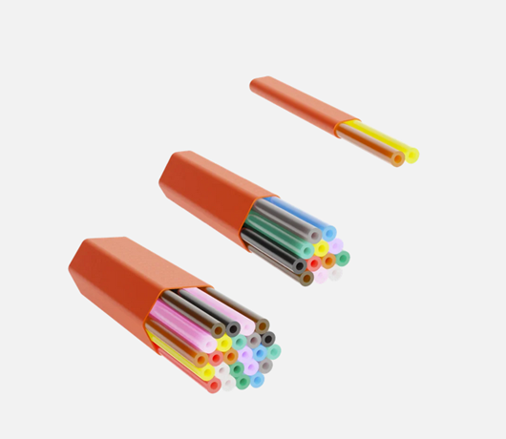
    Mikroputkitekniikka, mikroputket
Mikroputket ovat tyypillisesti ulkomitoiltaan 5–25 mm ja putken sisähalkaisijan ollessa 2,5-20mm.
Mikrokuidut asennetaankin yleisesti 1-24 putkea sisältäviin putkinippuihin.
Putkinipun toinen pää asennetaan ensiöjakamoon, siitä toisiojakamoon/katukaappiin, josta sitten putkinipusta jaetaan oma putki kiinteistöihin.
Notes:
Mikroputket putkipatterin sisällä on eroteltu omiksi väreikseen, kuitujen järjestyksen suunnittelun sekä puhaltamisen ja hitsaamisen helpottamiseksi.
Kuitusuunnittelija suunnitteleekin jokaiselle kiinteistyölle tai kohteelle oman kuituputken, jolloin kuitupuhaltaja tietää asentaa jokaiselle oman suunnitellun kuidun.
Kuitujen hitsaaja tietää myös kuitusuunnitelmasta mihin kiinteistöön tms. kuitu on menossa ja osaa siten hitsata oikean kuidun ensiöjakamossa/aluejakamossa tai toisiojakamossa/katukaapilla olevaan syöttökaapeliin

Slide 22
    Mikrokaapelin puhaltaminen
Mikrokanavatekniikka soveltuu parhaiten tyypillisesti alueisiin ja kohteisiin, joissa lopullisten asiakkaiden tai kiinteistöjen määrää on vaikea arvioida etukäteen.
Myös verkon laajennustoimenpiteet ovat helpompia esim. laajennettaessa verkkoa eteenpäin.
Notes:
Mikroputket putkipatterin sisällä on eroteltu omiksi väreikseen, kuitujen järjestyksen suunnittelun sekä puhaltamisen ja hitsaamisen helpottamiseksi.
Kuitusuunnittelija suunnitteleekin jokaiselle kiinteistyölle tai kohteelle oman kuituputken, jolloin kuitupuhaltaja tietää asentaa jokaiselle oman suunnitellun kuidun.
Kuitujen hitsaaja tietää myös kuitusuunnitelmasta mihin kiinteistöön tms. kuitu on menossa ja osaa siten hitsata oikean kuidun ensiöjakamossa/aluejakamossa tai toisiojakamossa/katukaapilla olevaan syöttökaapeliin

Slide 23
    Mikrokaapelin puhaltaminen
Kuituputkiniput kaivetaan kaivinkonetta käyttäen suoraan kaivettuun kaapeliojaan tai auraamalla.
Puhallustekniikka soveltuu hyvin erikokoisten kaapeleiden asentamiseen ja käytännössä kuidun puhaltaminen voidaan suorittaa mihin vuodenaikaan tahansa ottaen kuitenkin huomioon kuitujen asennus lämpötilat.
Mikrokanavatekniikka on yleistynyt viimevuosina juuri ”kuitu kotiin” eli FTTH-asennusten yleistyttyä.
Notes:
Puhallettaessa kuituja mikrokanavaan saavutetaan monia etuja verrattuna perinteisiin kaivamalla suoritettaviin kaapelointeihin. Kuituputkiniput kaivetaan kaivinkonetta käyttäen suoraan kaivettuun kaapeliojaan tai auraamalla. Puhallustekniikka soveltuu hyvin erikokoisten kaapeleiden asentamiseen ja käytännössä kuidun puhaltaminen voidaan suorittaa mihin vuodenaikaan tahansa, ottaen kuitenkin huomioon kuitujen asennus lämpötilat. Mikrokanava tekniikka on yleistynyt viimevuosina juuri ”kuitu kotiin” eli FTTH-asennusten yleistettyä

Slide 24
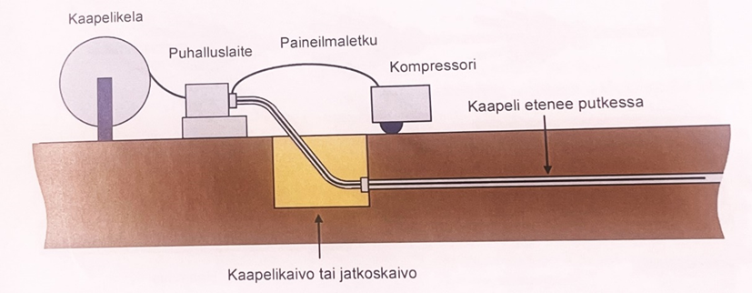
    Mikrokaapelin puhaltaminen
Puhallustekniikan periaate
Notes:
Puhallettaessa kuituja mikrokanavaan saavutetaan monia etuja verrattuna perinteisiin kaivamalla suoritettaviin kaapelointeihin. Kuituputkiniput kaivetaan kaivinkonetta käyttäen suoraan kaivettuun kaapeliojaan tai auraamalla. Puhallustekniikka soveltuu hyvin erikokoisten kaapeleiden asentamiseen ja käytännössä kuidun puhaltaminen voidaan suorittaa mihin vuodenaikaan tahansa, ottaen kuitenkin huomioon kuitujen asennus lämpötilat. Mikrokanava tekniikka on yleistynyt viimevuosina juuri ”kuitu kotiin” eli FTTH-asennusten yleistettyä

Slide 25
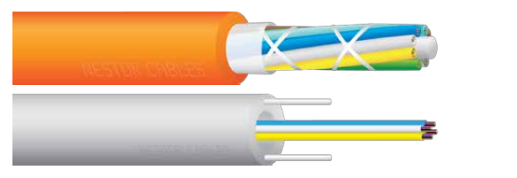
    Sisäkaapelit
Sisäkaapelit ovat ensiö- ja toisiovaipaltaan kevytrakenteisimpia kuin ulkokaapelit.
Näiden kaapeleiden rakenteet ovat usein sellaiset, että ne voidaan päättää suoraan esimerkiksi kiinteistön teletilan paneeleihin tai muihin päätekoteloihin.
Sisäkaapeleiden paloluokka on tiukempi.
Notes:
Yleiskaapeloinnissa voidaan käyttää myös ns. hybridikaapeleita, nämä kaapelit sisältävät tyypillisesti kuitujen lisäksi myös cat 6 parikaapelit. Sisäkaapeliden paloluokka on tiukempi. (Koivisto & Marttila, Kiinteistöjen optiset kaapeloinnit, 2017, s. 37)
On myöskin kaapeleita, jotka ovat suunniteltuja sisälle ja ulos, tyypillisesti nämä kaapeleita ei kuitenkaan asenneta suoraan maahan vaan ne ovat asennettu putkeen.
Esimerkiksi runkokaapelin jatkoksesta ensiöjakamolta voidaan sisä-/ulkokaapeli vetää eteenpäin putkireittiä toisiojakamolle ja siitä kiinteistöön,
näin ollen voidaan kaapelointi rakentaa yhtä kaapelityyppiä hyväksi käyttäen suoraan kiinteistön teletilaan tai muuhun keskukseen.

Slide 26
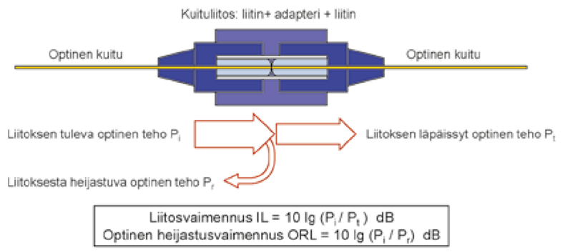
    Liittimet häntä- ja kytkentäkuiduissa
Kuituliittimiä käytetään kohteissa, joissa kytkentää joudutaan toistuvasti tai ajoittain avaamaan.
Tyypillisesti liitosvaimennus on yksimuoto- ja monimuotokuiduilla alle 0.20 dB.
Notes:
Yleiskaapeloinnissa voidaan käyttää myös ns. hybridikaapeleita, nämä kaapelit sisältävät tyypillisesti kuitujen lisäksi myös cat 6 parikaapelit. Sisäkaapeliden paloluokka on tiukempi. (Koivisto & Marttila, Kiinteistöjen optiset kaapeloinnit, 2017, s. 37)
On myöskin kaapeleita, jotka ovat suunniteltuja sisälle ja ulos, tyypillisesti nämä kaapeleita ei kuitenkaan asenneta suoraan maahan vaan ne ovat asennettu putkeen.
Esimerkiksi runkokaapelin jatkoksesta ensiöjakamolta voidaan sisä-/ulkokaapeli vetää eteenpäin putkireittiä toisiojakamolle ja siitä kiinteistöön,
näin ollen voidaan kaapelointi rakentaa yhtä kaapelityyppiä hyväksi käyttäen suoraan kiinteistön teletilaan tai muuhun keskukseen.

Slide 27
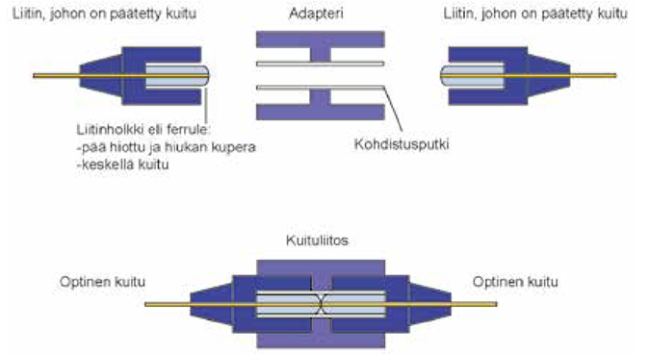
    Liittimet häntä- ja kytkentäkuiduissa
Optinen liitos muodostuu kahdesta liittimestä, jotka kohdistettaessa liitinadapterin avulla lukittuvat paikoilleen ja muodostavat vastakkain asettuessaan tiiviin liitoksen.
Yleisin liittimen perusrakenne on holkkiliitin
Notes:
Yleiskaapeloinnissa voidaan käyttää myös ns. hybridikaapeleita, nämä kaapelit sisältävät tyypillisesti kuitujen lisäksi myös cat 6 parikaapelit. Sisäkaapeliden paloluokka on tiukempi. (Koivisto & Marttila, Kiinteistöjen optiset kaapeloinnit, 2017, s. 37)
On myöskin kaapeleita, jotka ovat suunniteltuja sisälle ja ulos, tyypillisesti nämä kaapeleita ei kuitenkaan asenneta suoraan maahan vaan ne ovat asennettu putkeen.
Esimerkiksi runkokaapelin jatkoksesta ensiöjakamolta voidaan sisä-/ulkokaapeli vetää eteenpäin putkireittiä toisiojakamolle ja siitä kiinteistöön,
näin ollen voidaan kaapelointi rakentaa yhtä kaapelityyppiä hyväksi käyttäen suoraan kiinteistön teletilaan tai muuhun keskukseen.

Slide 28
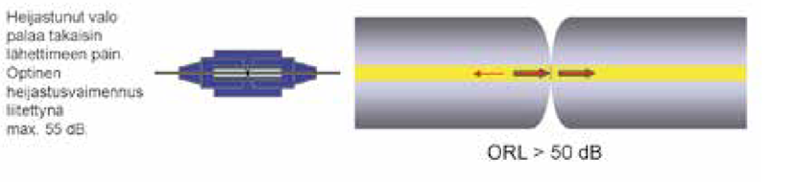
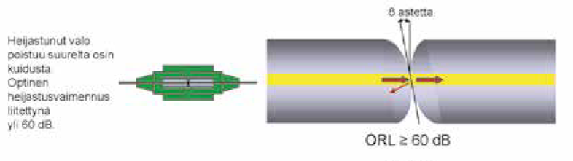
    Liittimet häntä- ja kytkentäkuiduissa
Ferrulen hiontatapoja on nykyään optisissa kaapelointijärjestelmissä olemassa neljä, mutta käytännössä vain näitä kahta käytetään:
Ultra PC-hionta (UPC)
Angeled PC-hionta (APC).
Notes:
Yleiskaapeloinnissa voidaan käyttää myös ns. hybridikaapeleita, nämä kaapelit sisältävät tyypillisesti kuitujen lisäksi myös cat 6 parikaapelit. Sisäkaapeliden paloluokka on tiukempi. (Koivisto & Marttila, Kiinteistöjen optiset kaapeloinnit, 2017, s. 37)
On myöskin kaapeleita, jotka ovat suunniteltuja sisälle ja ulos, tyypillisesti nämä kaapeleita ei kuitenkaan asenneta suoraan maahan vaan ne ovat asennettu putkeen.
Esimerkiksi runkokaapelin jatkoksesta ensiöjakamolta voidaan sisä-/ulkokaapeli vetää eteenpäin putkireittiä toisiojakamolle ja siitä kiinteistöön,
näin ollen voidaan kaapelointi rakentaa yhtä kaapelityyppiä hyväksi käyttäen suoraan kiinteistön teletilaan tai muuhun keskukseen.

Slide 29
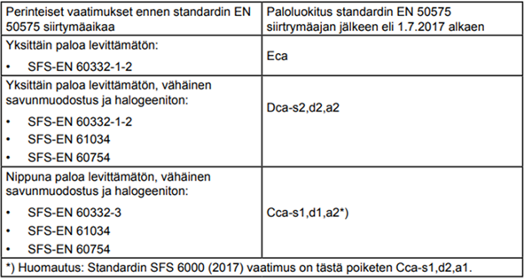
    Valokuitukaapeleiden paloturvallisuus
Standardissa EN 13501-6 on kaapelit määritelty seitsemään eri paloluokkaan:
A_{ca}, B1_{ca}, B2_{ca}, C_{ca}, D_{ca}, E_{ca} ja F_{ca}
A_{ca}-luokka on näistä kaapeleiden paloluokista tiukin, lähes palamattomista aineista tehtyjä. F_{ca}-luokalle ei ole määritelty mitään erityisiä paloluokkavaatimuksia tai niitä ei tunneta tai se ei täytä luokan E_{ca}-vaatimuksia
Notes:
Lisäksi on määritelty alaluokat luokille B1, B2, C ja D.
s1, s2 ja s3: savunmuodostuksen osalta
d0, d1 ja d2: palavien pisaroiden määrä, leviäminen ja palamisaika
a1, a2 ja a3: määrät palokaasujen happamuudelle
Taulukossa 1 on esitetty SFS standardin ja vuoden 2017 jälkeen EN 50575 mukaisten kaapeleidenpaloteknistä käyttäymistä koskevien luokkien vastaavuus

Slide 30
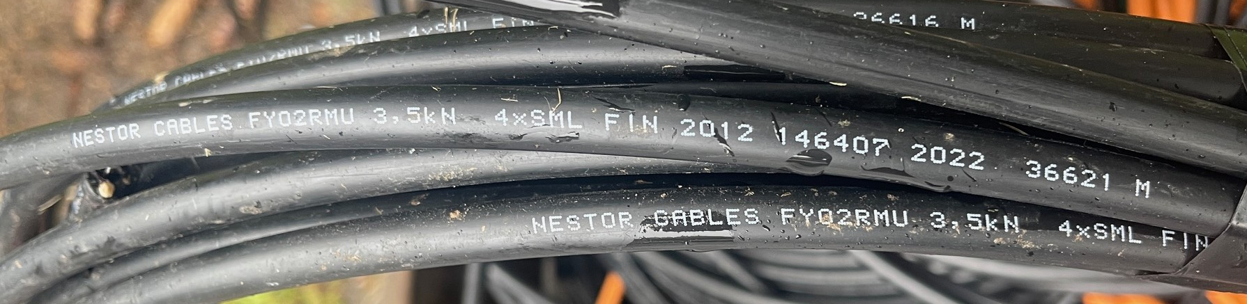
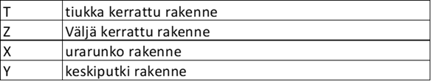
    Valokuitukaapeleiden merkinnät
Valokuitukaapelin kuoreen on painettu kyseisen kaapelityypin tiedot.
Suomessa käytettävät tyyppimerkinnät muodostuvat kahdesta osasta:
kaapelirakenteen ilmoittava osa (F = Fiber)
kuitutiedot osoittava osa
Notes:
• tyyppimerkinnän ensimmäinen kirjain on F, joka ilmoittaa kuidun olevan valokaapeli (Fiber)
• tyyppimerkinnän toinen kirjain ilmoittaa kaapelisydämen perusrakenteen
Seuraavassa taulukossa 2 kaapelirakenteen ilmoittavassa merkinnässä olevat toiset kirjaimet

Slide 31
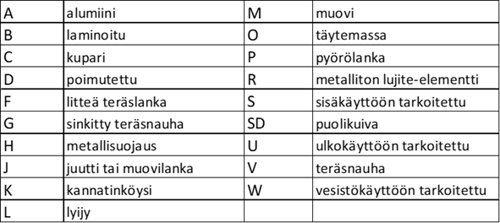
    Valokuitukaapeleiden merkinnät
Valokuitukaapelin kuoreen on painettu kyseisen kaapelityypin tiedot. Suomessa käytettävät tyyppimerkinnät muodostuvat kahdesta osasta:
kaapelirakenteen ilmoittava osa
kuitutiedot osoittava osa
Notes:
Merkintöjen seuraavat kirjaimet ilmoittavat vaipparakenteen kaapelin sisäosista kerroksittain pintaa kohti ja kaapelin käyttötarkoituksen. Taulukossa 3 kirjainten merkitykset taulukko muodossa.

Slide 32
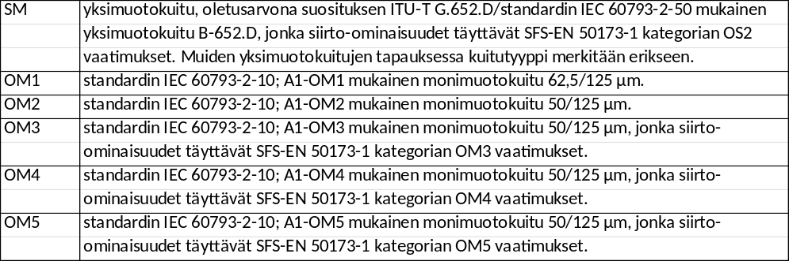
    Valokuitukaapeleiden merkinnät
Tyyppimerkinnän toinen osa ilmoittaa kaapelissa olevien kuitujen määrän, kuitujen tyypin ja mahdollisesti ryhmärakenteen ja kuitujen siirto ominaisuudet. Kuitujen lohkojen määrä ja lohkossa olevien kuitujen määrä esim. 8x12. Kuidun tyyppimerkintä ilmoitetaan tämän merkinnän jälkeen
Notes:
Kuitutyypin jälkeen voidaa tarvittaessa ilmoittaa myös kuidun päällysteen halkaisija.
L = 250µm
T = 900µm
R = nauhakuitu
Esimerkiksi kuitutyypin SM (SingleMode) halkaisijan ilmoittava kirjain liitetään suoraan SM merkinnän jälkeen -> SML. Monimuotokuitujen halkaisijan ilmoittava kirjain liitetään kuitutyypin perään väliviivalla esim. OM3 -> OM3-L.

Slide 33
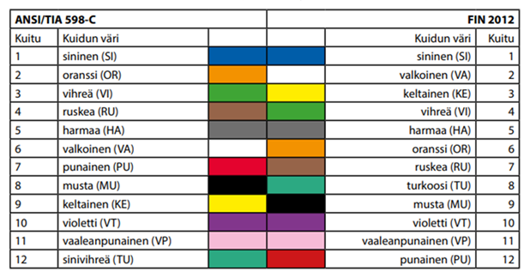
    Valokuitujen värijärjestelmät
Suomessa käytetään yleisesti FIN2012 12-värijärjestelmää kuitunippujen ja kuitujen erottelemiseksi toisistaan.
ANSI/TIA 598-C yhdysvaltalainen standardi on yleinen maailmalla käytetty värijärjestelmä
Notes:
Suomessa on kuitenkin päädytty käyttämään kansallisesti FIN2012 värijärjestelmää, se perustuukin aiemmin käytössä olleeseen 6-värijärjestelmään taulukossa

Slide 34
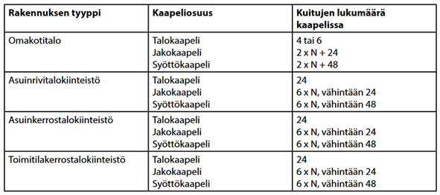
    Suunnittelun yleisperiaatteet
Asennettavien kuitujen minimimäärät
Riippuu asutuksen tiheydestä, muodosta, talotyypeistä
Operaattorin syöttökaapeloinnista, operaattorin aluekeskuksesta tms.
Kaapeloitavan alueen ensiöjakamon kaapeloinnista
Toisiojakamoiden (katujakamoiden) kaapeloinneista ja niistä edelleen kiinteistöihin
Perustuu Traficomin määräykseen 65.
Notes:
Taulukosta voimme todeta, että esimerkiksi omakotialueella on suositeltavaa jatkaa ja päättää vähintään kaksi kuitua. Taulukon mukaan talokaapelin oltava vähintään 4-kuituinen, tällöin jätetään 2- kuitua ns. tupelle eli hitsaamatta. Käy-tännössä kuituja ei hitsata myöskään toisiojakamosta eli lähimmässä katukaapis-sa.
Kerrostaloissa ja rivitaloissa taulukon mukaan liitetään 24-kuituisella kaapelilla. Kaapeli päätetään usein ja käytännössäkin talojakamoon paneliin tai muuhun so-veltuvaan kuitupäätteeseen. Päätettävien kuitujen määrä vaihtelee operaatto-reiden mukaan. Tyypillisesti 2-6 kuitua päätetään, mutta sekin vaihtelee tapaus-kohtaisesti, joskus päätetään kaikki 24-kuitua. Kuituhitsaajan onkin osattava lukea suunnittelijan tekemää ns. kuitukuvaa eli kytkentäkarttaa.
Kun kerrostaloissa tai rivitaloissa saneerataan tai rakennetaan uutta on rakennettava Traficomin määräyksen 65, mukaan kuidut myös asuinhuoneistoihin. Huoneistoihin ja talon jakamoon päätetään 4-kpl os2 yksimuotokuitua per asunto. (Traficom, 2023)

